Slide 1





Agence Nationale de la Météorologie
Prévisions saisonnières
des caractéristiques agro-hydro-climatiques
pour la campagne pluvieuse 2022
Ouagadougou, le 17 mai 2022
Salle Conférence de l’ANAM-BF
Grégoire BAKI
Thomas BERE
Soumahila SANKANDE

Slide 2
sommaire
Evaluation de la prévision saisonnière des cumuls pluviométriques 2021
Prévision saisonnière des cumuls pluviométriques 2022
Evaluation de la prévision saisonnière des caractéristiques agroclimatiques 2021
Prévision saisonnière des caractéristiques agroclimatiques 2022
Prévision saisonnière des écoulements hydrologiques 2022
Avis et conseils agrométéorologiques

Slide 3
Evaluation
de la prévision des cumuls pluviométriques
2021

Slide 4
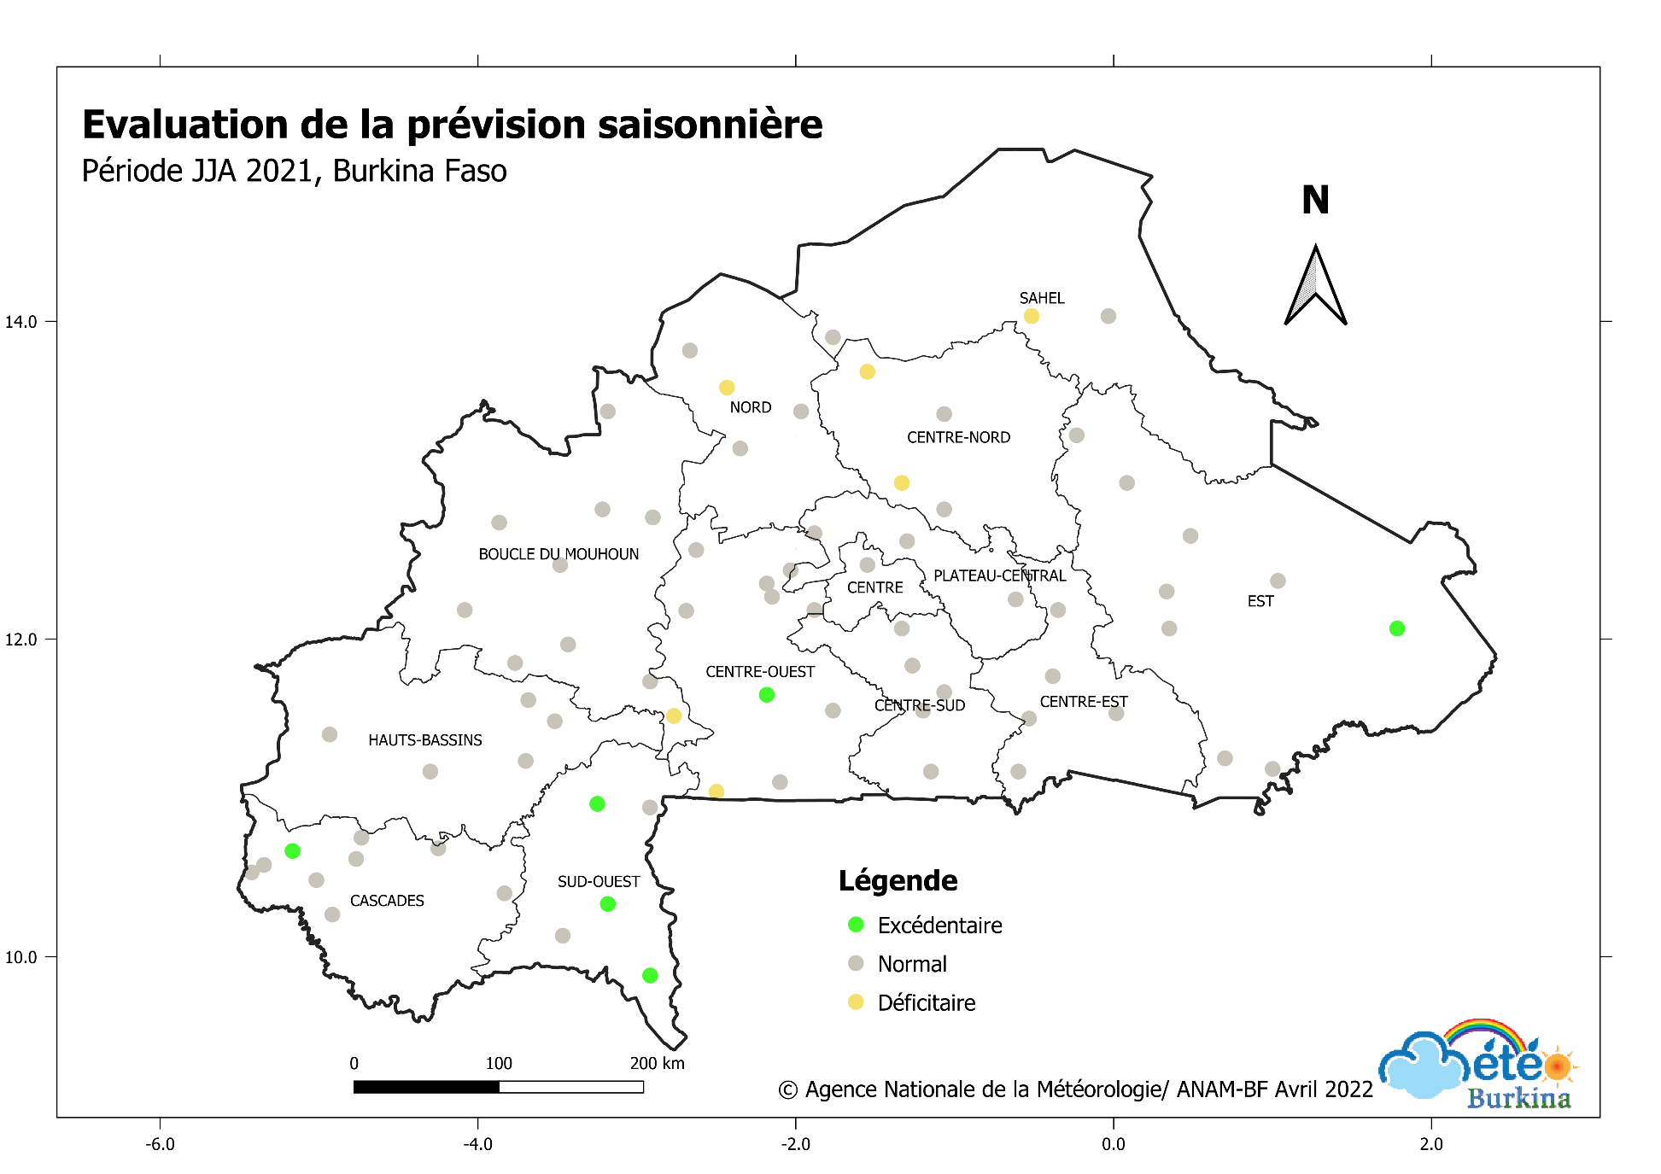
Evaluation prévision du cumul pluviométrique 2021
Période Juin-Juillet-Août, 2021
OBSERVATION:
NORMALE: 83.6 %
EXCEDENTAIRE: 8.2%
DEFICITAIRE: 8.2%
NORMALE A EXCEDENTAIRE PREVUE SUR TOUT LE PAYS
SITUATION NORMALE OBSERVEE

Slide 5
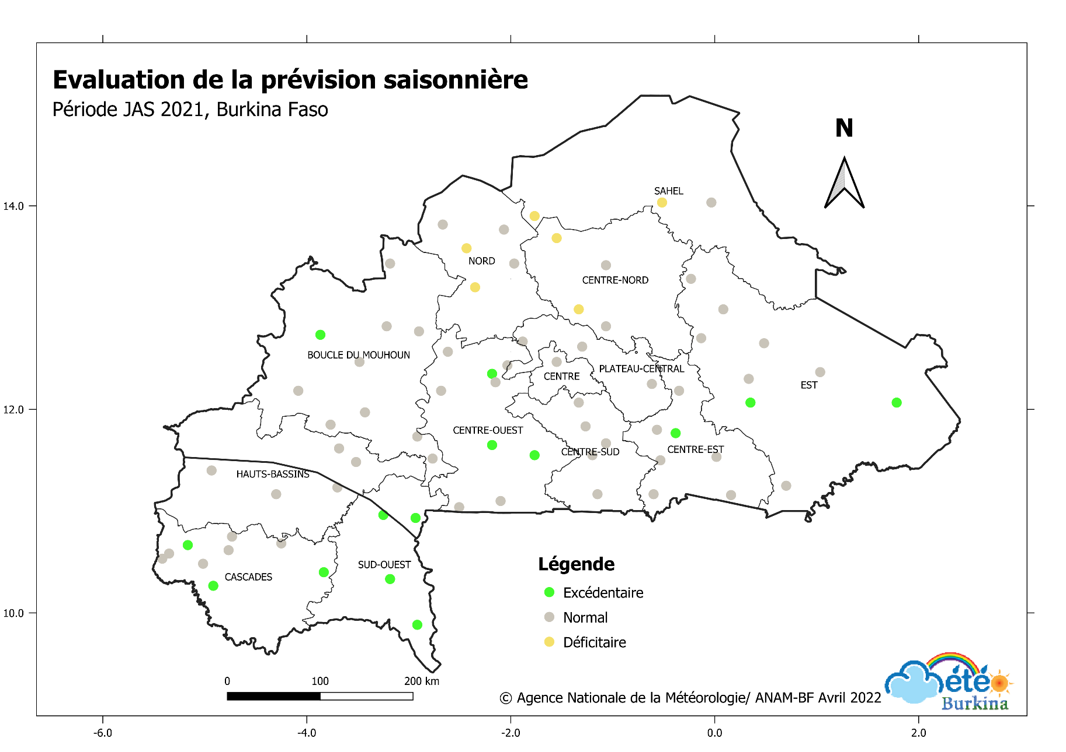
Evaluation prévision du cumul pluviométrique 2021
Période Juillet-Août-Septembre, 2021
NORMALE A EXCEDENTAIRE PREVUE
EXCEDENTAIRE A NORMALE PREVU
OBSERVATION:
EXCEDENTAIRE: 40%
NORMALE:60%
DEFICITAIRE:0%
SITUATION NORMALE A EXCEDENTAIRE OBSERVEE
OBSERVATION:
EXCEDENTAIRE: 14%
NORMALE:76%
DEFICITAIRE:10%
SITUATION NORMALE OBSERVEE

Slide 6
II Prévision
des cumuls pluviométriques
2022

Slide 7
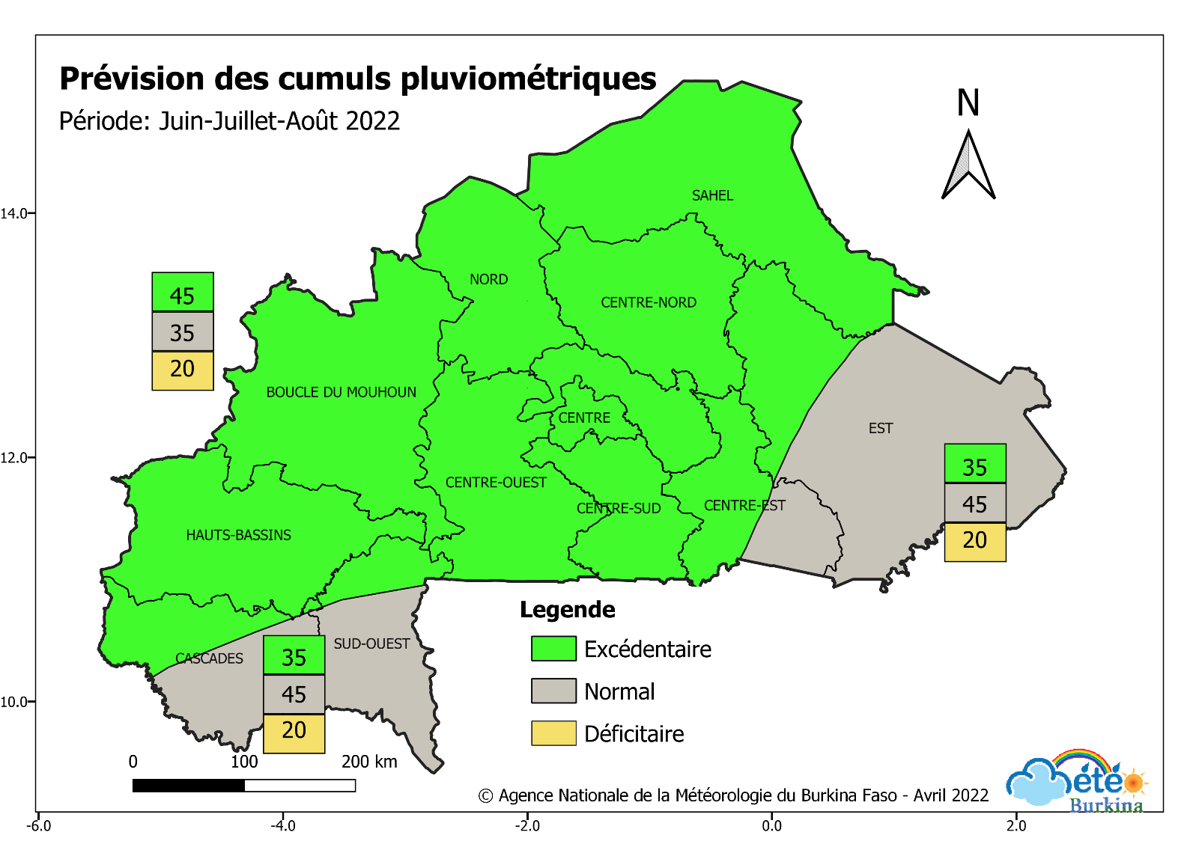
Prévision cumul pluviométrique juin-juillet-août 2022
Durant la période Juin-Juillet-Août (JJA) 2022, il est prévu des cumuls pluviométriques supérieurs à la moyenne 1991-2020.
1
1
2
Durant la même période des cumuls pluviométriques proches de la moyenne 1991-2020 à tendance excédentaire sont attendus.
2
2

Slide 8
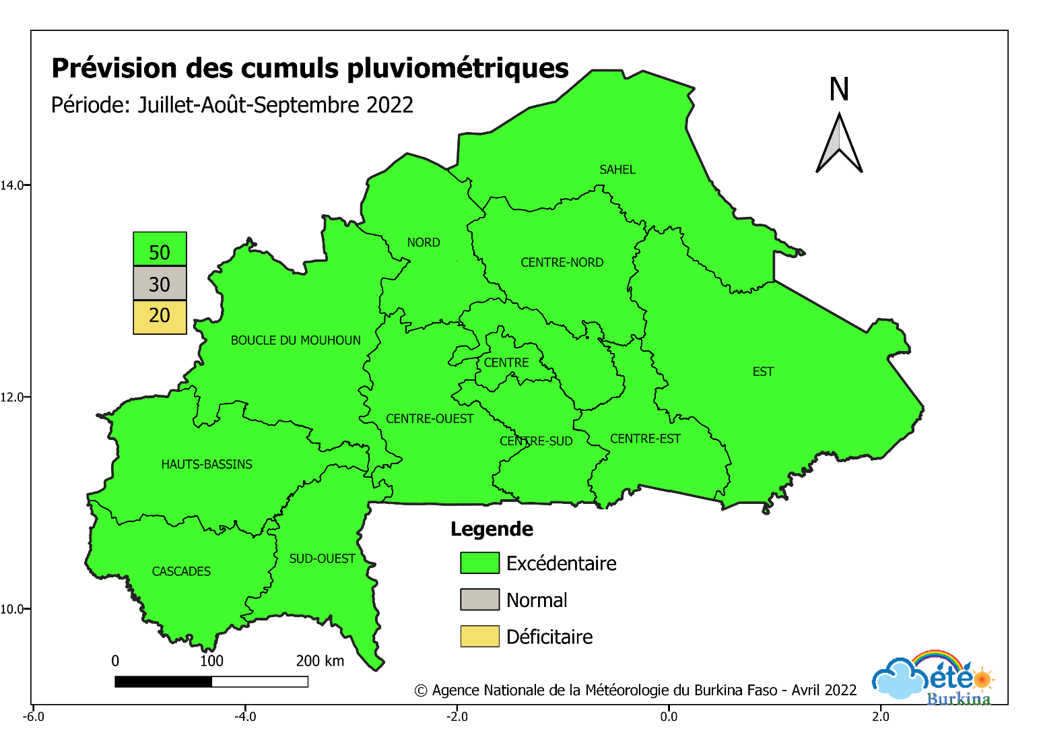
II.2 Prévision cumul pluviométrique juillet-août-septembre 2022
Durant la période Juillet-Août-Septembre (JAS) 2022, il est prévu des cumuls pluviométriques supérieurs à la moyenne 1991-2020.
1
1

Slide 9
III Evaluation de la prévision saisonnière des caractéristiques agroclimatiques 2021

Slide 10
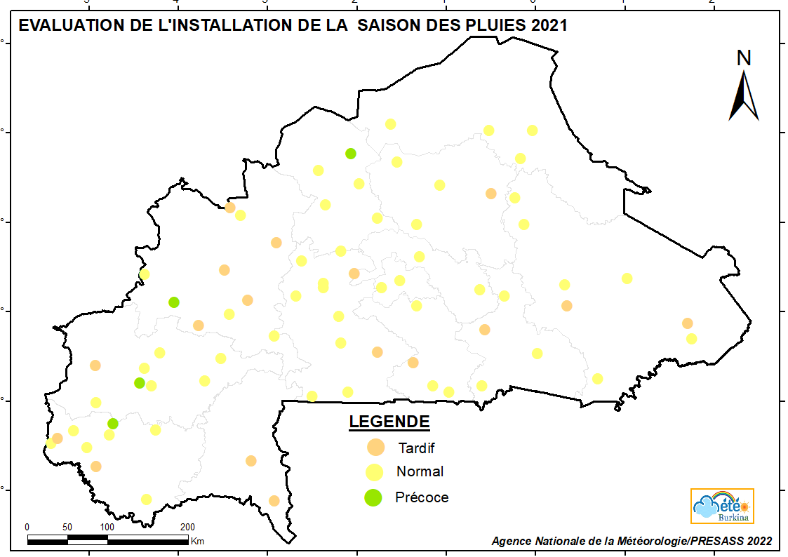
3.1 Evaluation de l’installation de la saison des pluies 2021
INSTALLATION NORMALE A PRECOCE PREVUE SUR TOUT LE PAYS
OBSERVATION:
TARDIVE: 23 %
NORMALE: 71 %
PRECOCE: 6 %
SITUATION NORMALE OBSERVEE

Slide 11
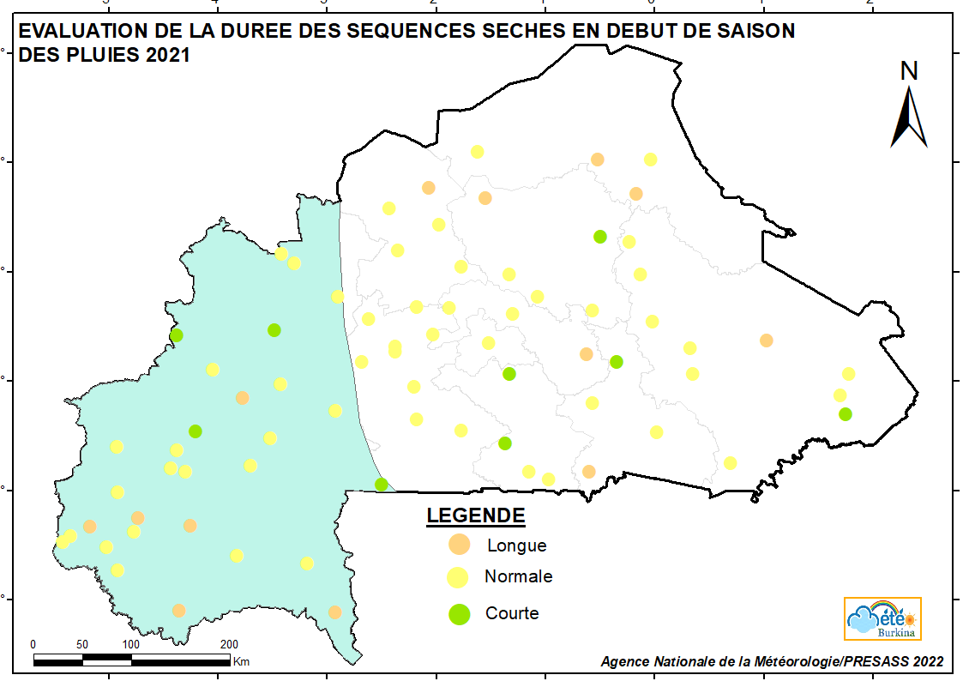



3.2 Evaluation des séquences sèches de début de saison 2021
LONGUES A NORMALES PREVUES
NORMALES A TENDANCE COURTE PREVUES
OBSERVATION:
LONGUES: 16%
NORMALE: 73%
COURTES: 11%
OBSERVATION:
LONGUES: 20%
NORMALES:67%
COURTES:13%
$$2$$
SITUATION NORMALE OBSERVEE
SITUATIONS NORMALES A LONGUES OBSERVEES
$$2$$
$$1$$
$$1$$

Slide 12
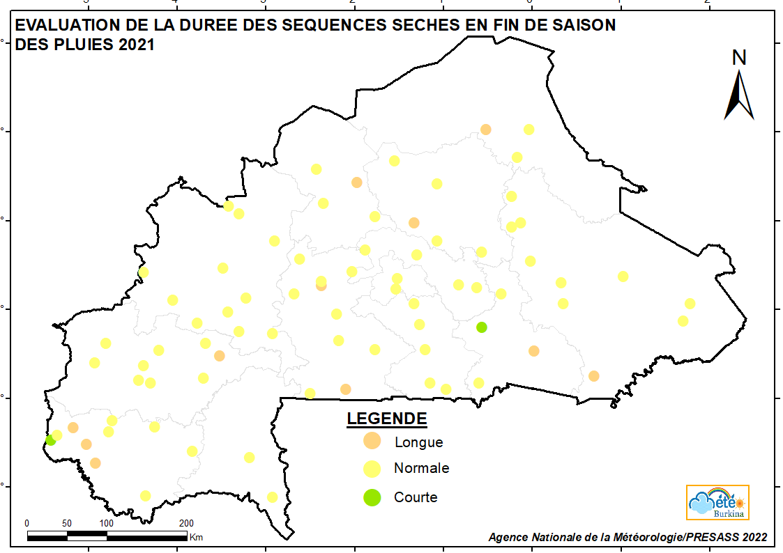
3.3 Evaluation des séquences sèches de fin de saison 2021
NORMALES A LONGUES PREVUES
OBSERVATION:
LONGUES: 14%
NORMALES: 84%
COURTES: 2%
SITUATIONS NORMALES A LONGUES OBSERVEES

Slide 13
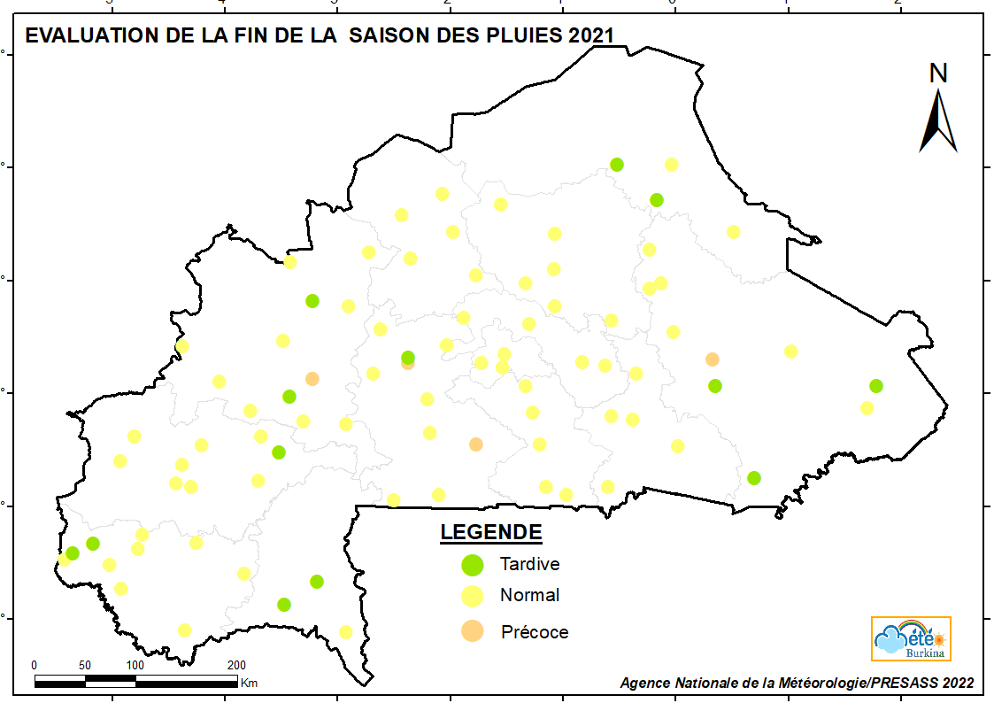
3.4 Evaluation de la fin de saison des pluies 2021
NORMALE À TARDIVE PRÉVUE SUR L’ENSEMBLE DU PAYS
OBSERVATION:
TARDIVE: 15 %
NORMALE: 80 %
PRECOCE: 5 %
NORMALE À TARDIVE OBSERVÉE SUR TOUT LE PAYS

Slide 14
IV. Prévision saisonnière
des caractéristiques agroclimatiques 2022
au niveau national

Slide 15
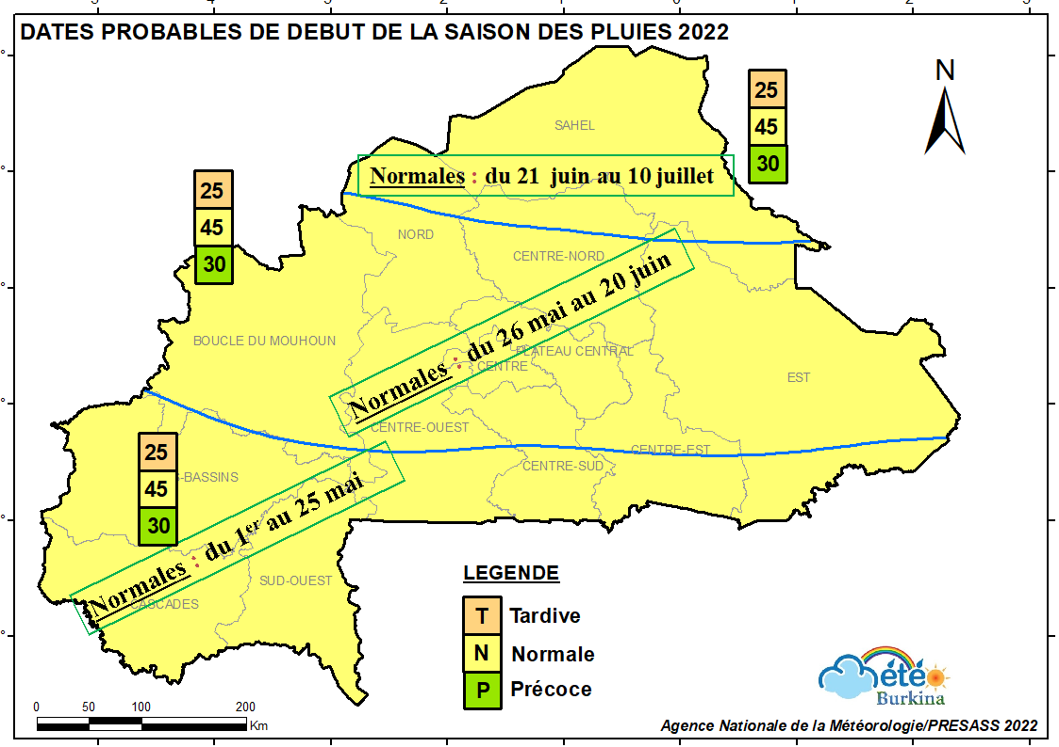
DEBUT PROBABLE D‘INSTALLATION DE LA SAISON DES PLUIES 2022
Installation moyenne avec une tendance précoce.
Début normal:
Soudanienne: du 1er au 25 mai
Soudano-sahélienne:26 mai au 20 juin
Sahélienne: du 21 juin au 10 juillet
Début précoce:
Soudanienne: avant le 1er mai au 15 mai
Soudano-sahélienne du 16 au 31 mai
Sahélienne du 1er au 20 juin

Slide 16
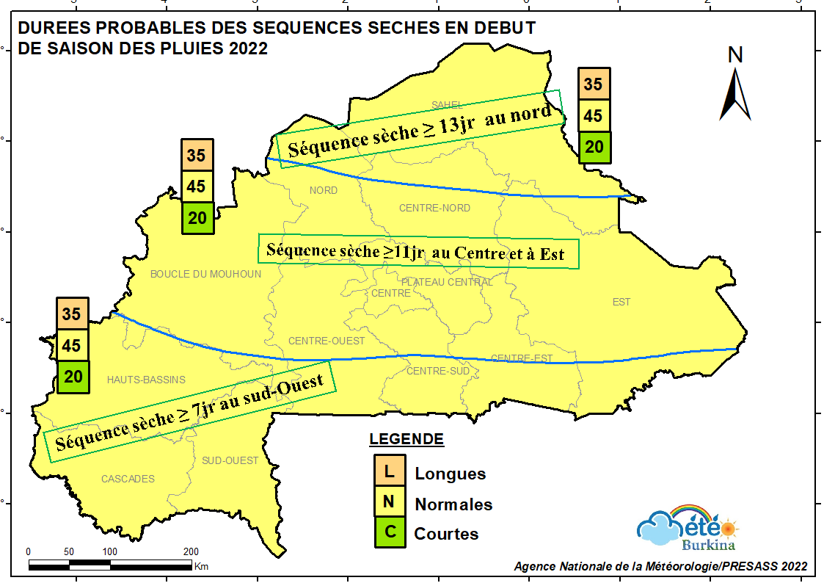
DUREE DES SEQUENCES SECHES EN DEBUT DE SAISON DES PLUIES 2022
séquences sèches moyennes à supérieures à celles-ci sur tout le pays.
Durée moyenne des séquences sèches en début saison:
Z. Sahélienne : 13 jours;
Z. Soudano-Sahélienne:11 jours;
Z. Soudanienne : 7 jours.

Slide 17
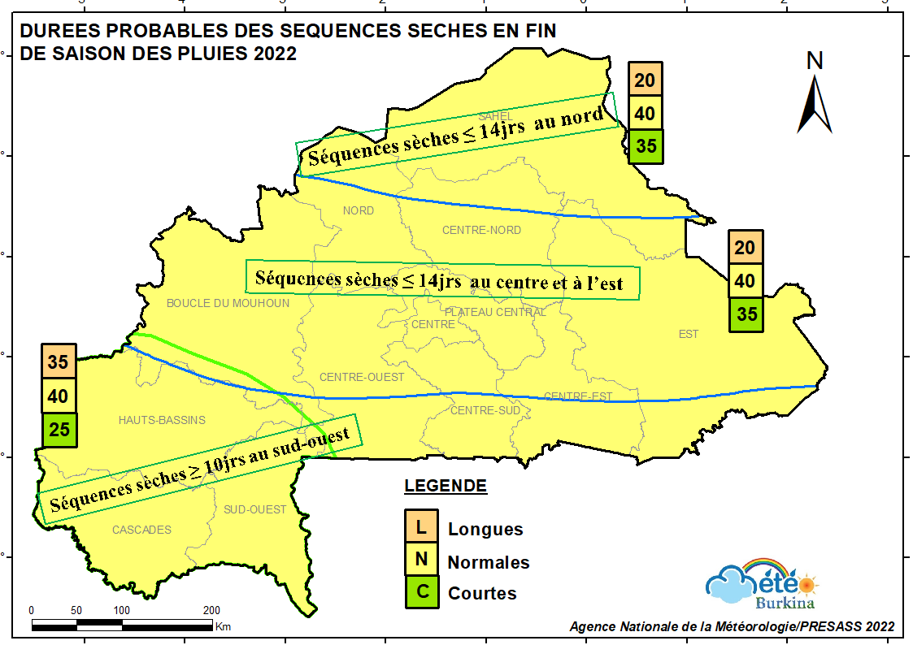
DUREE DES SEQUENCES SECHES EN FIN DE SAISON DES PLUIES 2022
séquences sèches proches de la moyenne avec une tendance courte.
1
1
séquences sèches proches de la moyenne avec une tendance plus longue à celle-ci.
2
1
Durée normale séq sèches fin de saison:
Z.Sahélienne/soudano-sahélienne:14 jours;
Z. Soudanienne : 10 jours.
2

Slide 18
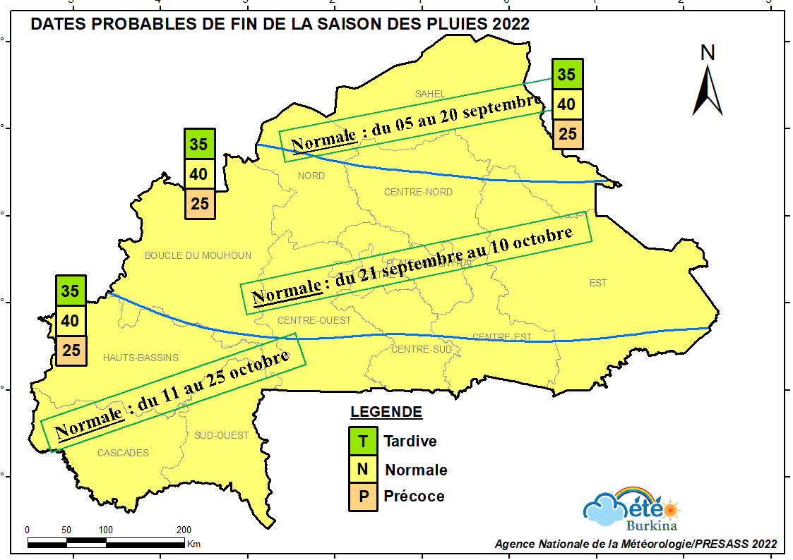
DATE PROBABLE DE FIN DE LA SAISON DES PLUIES 2022
fin moyenne avec une tendance tardive.
1
Fin normale:
Sahélienne: du 05 au 20 septembre
Soudano-sahélienne du 21 sept au 10 octobre
Soudanienne du 11 au 25 octobre
1
Fin tardive:
Sahélienne du 15 au 30 septembre
Soudano-sahélienne du 1er au 20 octobre
Soudanienne: après le 20 octobre
1

Slide 19
Prévision saisonnière des écoulements
2022 dans les bassins fluviaux
au niveau national

Slide 20
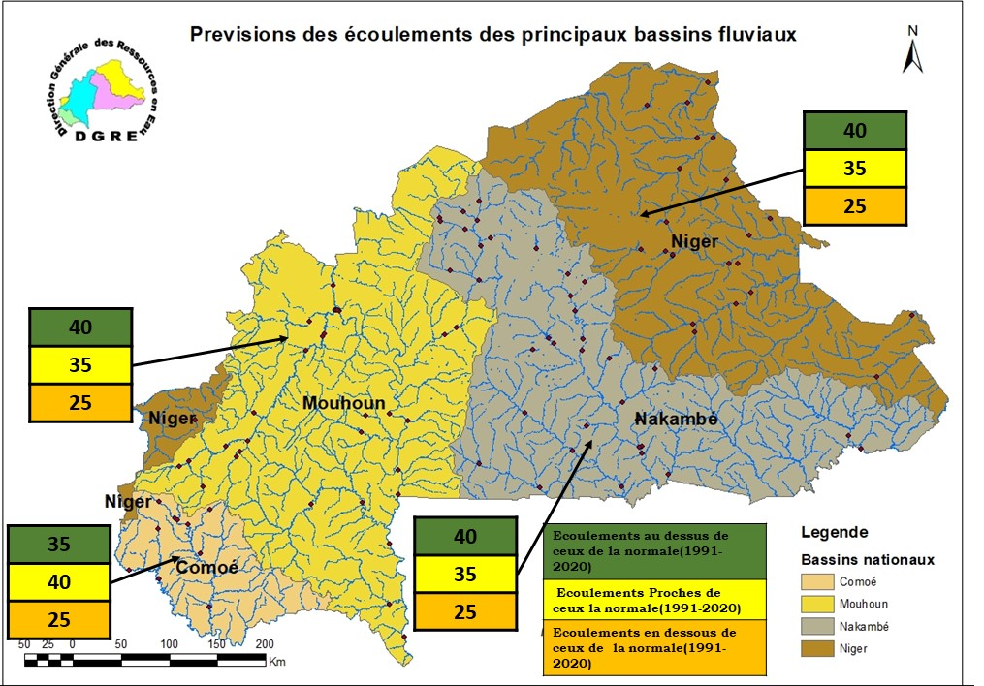
V. ECOULEMENTS PREVUS POUR DE LA SAISON DES PLUIES 2022
Ecoulements supérieurs avec une tendance équivalente à la moyenne de la période de référence (1991-2020) ;
1
1
1
1
Ecoulements moyens avec une tendance supérieure à la moyenne de la période de référence (1991-2020)
2
2

Slide 21
AVIS ET CONSEILS
AGRO-HYDRO-METEOROLOGIQUES
Lies aux résultats de la prevision saisonniere 2022
Compte tenu de tout ce qui précède, il est formulé quelques avis et conseils agro-hydro-météorologiques aux utilisateurs des prévisions saisonnières :

Slide 22
AVIS ET CONSEILS AGRO-HYDRO-METEOROLOGIQUES
Au regard du risque d’inondation
Le caractère globalement pluvieux attendu sur le pays présage des risques élevés d’inondations pouvant entrainer des pertes de cultures, de récoltes, de biens matériels et des vies animales et humaines dans certaines localités exposées. A cet effet, il est recommandé de :
renforcer la veille et les capacités d’intervention des agences en charge du suivi des inondations, de la réduction des risques de catastrophes et des aides humanitaires;

Slide 23
Au regard du risque d’inondation
éviter l’occupation anarchique des zones inondables par les habitations et les cultures;
renforcer les digues de protection et assurer la maintenance des barrages et des infrastructures routières;
curer les caniveaux pour l’évacuation des eaux de pluies;
suivre de près les seuils d’alerte dans les sites à haut risque d’inondation, notamment dans les zones des différents bassins fluviaux du pays;
prévoir des sites d’accueil pour les populations exposées au sinistre;

Slide 24
Au regard du risque d’inondation
veiller à éviter aux animaux les risques de noyades;
cultiver des spéculations adaptées à la persistance des situations d’excès d’eau dans le sol;
éviter de semer le maïs, le mil et le sorgho dans les bas-fonds;
réserver les bas-fonds principalement pour le riz pluvial;
semer le maïs et le sorgho dans les champs qui peuvent garder l’humidité pendant plusieurs jours sans être inondés.

Slide 25
Au regard du risque de maladies
Les zones humides et celles inondées peuvent être favorables au développement des germes de maladies (Cholera, malaria, dengue, bilharziose, etc).
De même les séquences sèches moyennes attendues sur le pays, pourraient occasionner une persistance de hautes températures favorables à la prolifération de germes et ennemies de cultures.
A cet effet, il est recommandé de :
sensibiliser et diffuser des informations d’alerte sur les maladies à germes climato-sensibles;
prévenir les maladies en vaccinant populations et animaux ;
disponibiliser les moustiquaires, les antipaludéens et les produits anti-moustiques ;
renforcer la vigilance contre les maladies et les ravageurs des cultures (chenille légionnaire et autres insectes nuisibles).

Slide 26
Au regard du risque de sécheresse
Il n’est pas exclu d’observer des séquences sèches relativement longues pouvant entrainer des déficits hydriques dans certaines localités du pays. Pour atténuer les risques sur les semis et la croissance des cultures, il est recommandé de :
prendre en compte les critères et les dates prévisionnelles de semis afin d’éviter les resemis;
choisir les espèces et variétés de cultures tolérantes au déficit hydrique, dans les zones exposées ;
adopter des techniques culturales de conservation des eaux et des sols ;
diversifier les pratiques agricoles, par la promotion de l’irrigation et du maraîchage;
prévenir la prolifération de la chenille mineuse de l’épi du mil.

Slide 27
Points importants à retenir:
Une situation globalement humide attendue pour la saison pluvieuse 2022 ;
Un début normal et une fin normale à tardive de la saison pluvieuse sont attendus ;
Des séquences sèches moyennes à longues sur l’ensemble du territoire en début de saison des pluies;
Des séquences sèches globalement moyennes à longues en fin de saison des pluies sur la partie sud-ouest du pays et des durées moyennes à courtes sur le reste du territoire;
Des écoulements globalement excédentaires à normaux sur les principaux bassins fluviaux.
Ces prévisions sont susceptibles d’évoluer au cours de la saison des pluies. Par conséquent, il est fortement recommandé de suivre les mises à jours qui seront faites en juin et juillet par l’ANAM et la DGRE.

Slide 28
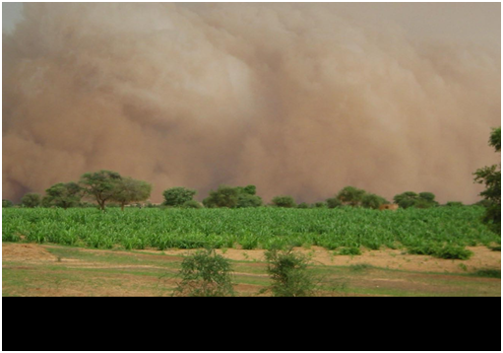

Merci de votre aimable attention
Notes:
28

